Slide 1

高二—部编版—语文—第四单元
迷娘（之一）
广州大学附属中学 李梦婕

Slide 2
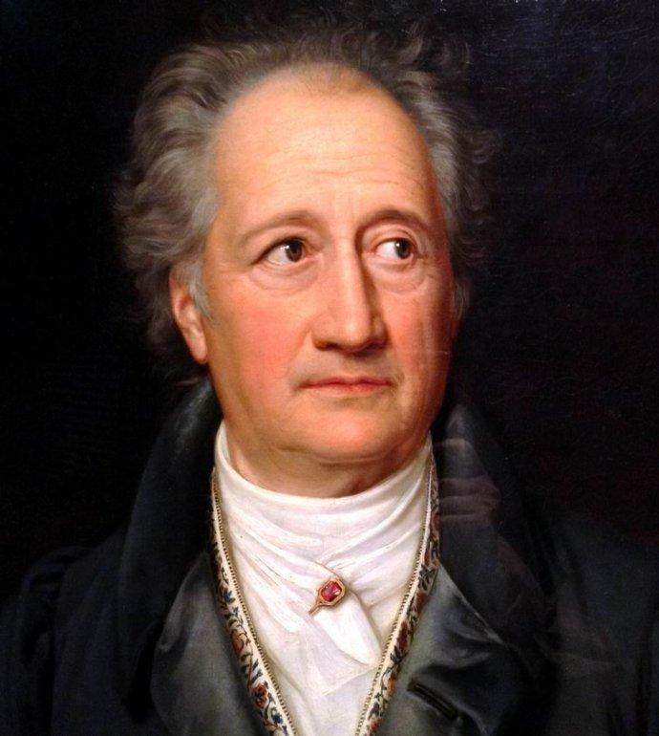
背景知识
一、作者简介
歌德(1749—1832)，德国著名诗人、剧作家、思想家，恩格斯曾经评价他为“最伟大的德国人”，是德国“狂飙突进”运动的代表人物。他不仅是德国文学最杰出的代表，也是世界文学史上最具影响力的杰出作家之一，在诗歌、戏剧、小说等领域都有较高的成就。代表作有书信体小说《少年维特之烦恼》、诗体哲理悲剧《浮士德》和长篇小说《威廉·迈斯特》。

Slide 3
背景知识
知识链接——狂飙突进运动
狂飙突进运动，指十八世纪德国新兴资产阶级城市青年所发动的一次文学解放运动，也是德国启蒙运动的第二次高潮。
这个时期，是文艺形式从古典主义向浪漫主义过渡的阶段。其名称来源于剧作家克林格的戏剧《狂飙突进》，代表人物是歌德和席勒。
狂飙突进运动时期的作家受到当时启蒙运动的影响，特别是受到了卢梭哲学思想的影响，歌颂“天才”，主张自由和个性解放，提出了“返回自然”的口号。

Slide 4
背景知识
一、作者简介
歌德的诗，本身就是一种出色的语言音乐，他把人类生活的方方面面都用诗歌来表现，既有敏锐的感受力，又有丰富的想象力。
他的诗以一种全新的形式描述自己的人生体验，成为富有艺术感的优美诗篇。
他非常喜欢把自己的作品当作音乐素材来使用，因此在其戏剧、散文中很多诗都被谱曲。这也使18、19世纪的作曲家得到启发，他们以歌德的诗歌为词创作了很多歌曲，德国艺术歌曲的历史由此揭开了新的篇章。

Slide 5
背景知识
二、作品简介
小说一共分为八卷。第一卷讲述的是出身市民阶层商人家庭的青年威廉·迈斯特与玛利亚娜的爱情。
第二卷威廉离开了原生家庭，踏人社会，视角由私人领域转入公共空间。威廉遇到露天戏台和流动戏班，偶遇雷提斯剧团的金发女演员菲莉涅，为神秘的异国女孩迷娘赎身，又邂逅了有着不可言说之秘密的竖琴老人。他出资买舞台道具赞助雷提斯的剧团，并答应迷娘永远把她留在身旁。威廉渐渐脱离了商人的身份，与社会不同阶层的人物交往。

Slide 6
背景知识
二、作品简介
第三卷以迷娘的意大利之歌作为开头，接下来则叙述了威廉与贵族的第一次接触。他一方面爱慕着伯爵夫人，一方面又在市民家庭生活与贵族城堡生活的冲突和落差之间显得有些无所适从。
第四卷与第五卷集中叙述了威廉排演莎士比亚戏剧的经过。剧团在路上被盗寇侵袭，威廉在昏迷中见到了英姿飒爽、仪容秀丽的丛林女骑士，产生朦胧的恋慕之情。伤愈后，威廉投奔拥有固定剧场的好友赛罗，并在赛罗的剧团实现了演出《哈姆雷特》的愿望。此后，赛罗的剧团内部产生了分歧，赛罗与妹妹奥蕾莉的矛盾更是将冲突推向了更高级别。感情偏执热烈的奥蕾莉最终身心都被疾病纠缠，临终前托付威廉一封信，嘱咐交给昔日恋人罗塔里奥。

Slide 7
背景知识
二、作品简介
在第七卷与第八卷中，威廉见到贵族罗塔里奥，受到厚待并住在了庄园，结识了塔社的成员，此时威廉已经意识到旧的贵族等级界限的松弛和新时代变革的迫切需求。在此期间，威廉认识了富有管理才能且精明能干的女子特蕾萨，并重新遇见了丛林女骑士娜塔莉，与娜塔莉相爱，而已经长大成人的迷娘也对威廉产生了愈发强烈的爱意，但因为无法得到而忧郁致死。最终威廉与娜塔莉结成佳偶。

Slide 8
背景知识
二、作品简介
从整体来看，《威廉·迈斯特的学习时代》是一部覆盖了德国18世纪70年代社会各阶层，囊括艺术、政治、宗教各种领域的小说，其内容之丰富可谓包罗万象。在这部小说中，歌德塑造了形形色色性格鲜明的人物，其中迷娘这一人物形象尤其引人关注，她以象征和喻义的形式反映了歌德对艺术本质的解读和对意大利民族性格的感受。她来自意大利却流落到德国，终生都渴望回到祖国，却因为对威廉的爱和对故乡的渴望双方都无法实现，最终郁郁而亡。

Slide 9
背景知识
二、作品简介
歌德通过迷娘的高贵出身反映了他从德国视角感受到的意大利的文化优越；通过迷娘的虔诚表现了德国人对意大利宗教基调的感知；通过在诗歌中描写迷娘儿时的成长环境体现了意大利人文与自然环境的相得益彰。她是小说主人公威廉·迈斯特在艺术成长过程中的指示剂，她的身上寄托了歌德对意大利的渴望、想象与现实感受。歌德用温柔的笔触和饱满的激情刻画了迷娘这个悲剧人物，同时也反映了歌德对“意大利”这一跨越地域、文化、宗教的概念在情感上的赞叹和文学上的升华。

Slide 10
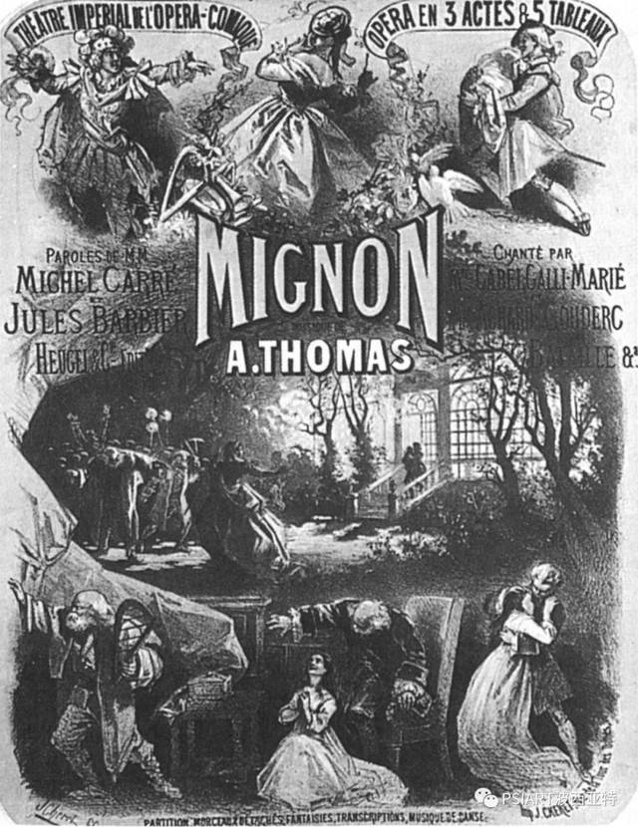
背景知识
三、迷娘其人
迷娘是一位性格内向、身体瘦弱的少女，却有着迷一样的性格魅力。小说中，迷娘的姓名不详，只因第一次自我介绍时说“人们叫我迷娘”，故而大家都以“迷娘”一词称呼她。她是意大利边境总督的侄女，父母是一对相爱的贵族兄妹。迷娘的母亲目不识丁，但性格却如百合般纯洁无瑕，她与同父同母的兄弟相爱，生下了迷娘，被神父和周围亲友视为罪孽。

Slide 11
背景知识
三、迷娘其人
迷娘自小不善言谈，但动作灵敏、歌声动人，她喜欢蹦蹦跳跳，模仿钢索艺人的表演，喜欢坐在邻居家的门柱下，跑进厅堂去看大理石像。后来她被拐走，离开故土，在马戏团里备受折磨和虐待，经常被无情地用鞭子抽打。直到后来威廉把她赎买出来才结束了被虐待的日子。她的父亲后来流落街头，以弹琴卖艺为生，后来也被威廉•迈斯特收留。迷娘自从遇到迈斯特，便过上了最美好最幸福的日子，并且强烈地爱上了迈斯特。可是由于疾病，她不久就去世了。

Slide 12
背景知识
三、迷娘其人
迷娘第一次在小说中出场，就因为身份不明、性别模糊而披上了一层神秘的色彩。她说着混杂着意大利语和法语的德语，不知道自己来自何方，也不知道自己的姓名，只说“他们叫我迷娘”。“Mignon”一词本为法文，含有“宠儿、心爱的人”之意。小说对迷娘的外貌特征描写也因为她身量不足、形容尚小而没有形成鲜明的性别特征。此外，迷娘一直要求威廉为其买男装，总是避免让人对她有一个直观的性别判断。这种“雌雄同体般的特质”让迷娘的身份更显得玄妙和隐秘，使人不禁感到，她不仅是一个单薄的人物，而是代表了一种奇妙而神秘的异域风情和异域性情，具有超越个体的更为深刻的象征意义。

Slide 13
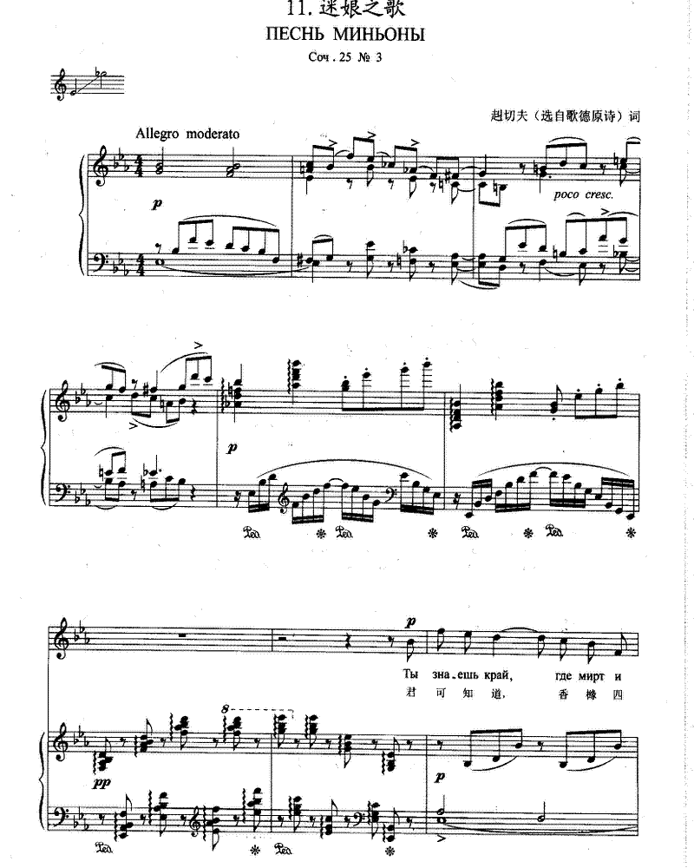
作品评价
这是一首被贝多芬、舒伯特、舒曼、柴科夫斯基等世界著名作曲家谱曲达百次以上的诗歌。
这是一部用了五十多年写成的“教育小说”中的一首诗歌。
这是一首被海涅称为“一支写出了整个意大利的诗歌”。
这是被恩格斯称为“最伟大的德国人”创作的一首诗歌。

Slide 14
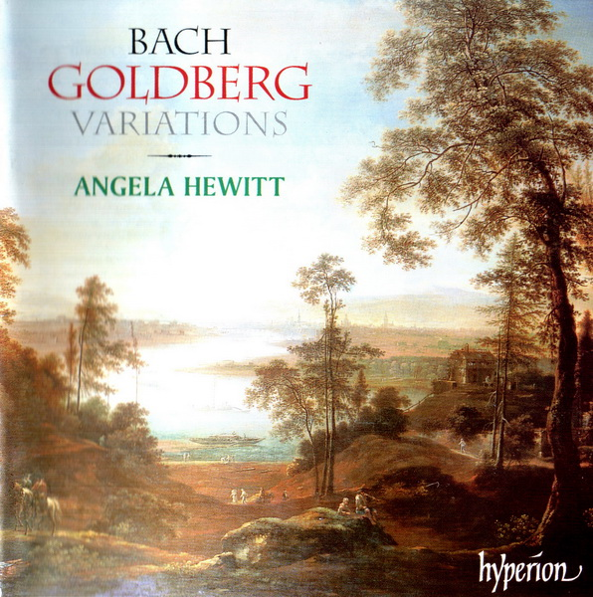
诵读诗歌，初步感知
一、默读
注意停顿和节奏，理解诗歌大意。
二、听读
注意语速、语调和语气的把握，体会诗歌美感。

Slide 15
诵读诗歌，初步感知
你知道吗，那柠檬花开的地方，
茂密的绿叶中，橙子金黄，
蓝天上送来宜人的和风，
桃金娘静立，月桂梢头高昂，
你可知道那地方？
前往，前往，
我愿跟随你，爱人啊，
随你前往！
你可知道那所房子，圆柱成行，
厅堂辉煌，居室宽敞明亮，
大理石立像凝望着我：
人们把你怎么了，可怜的姑娘？
你可知道那所房子？
前往，前往，
我愿跟随你，恩人啊，
随你前往！
你知道吗？那云径和山岗？
驴儿在雾中觅路前行，
岩洞里有古老龙种的行藏，
危崖欲坠，瀑布奔忙，
你可知道那座山岗？
前往，前往，
我愿跟随你，父亲啊，
随你前往！

Slide 16
品读诗歌，整体把握
一、思考：迷娘想前往的是什么地方？
方法提示：
1.意象
意境
情感
2.联系迷娘生平经历，以及诗歌中提到的柠檬花、桃金娘、月桂、居室等意象的共同点。

Slide 17
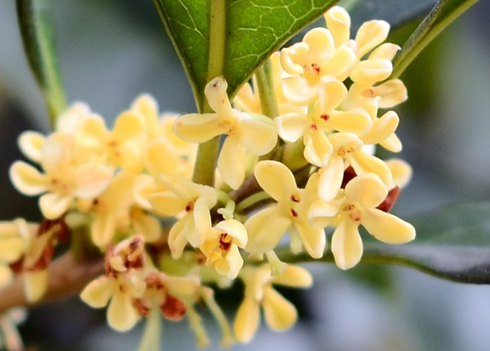
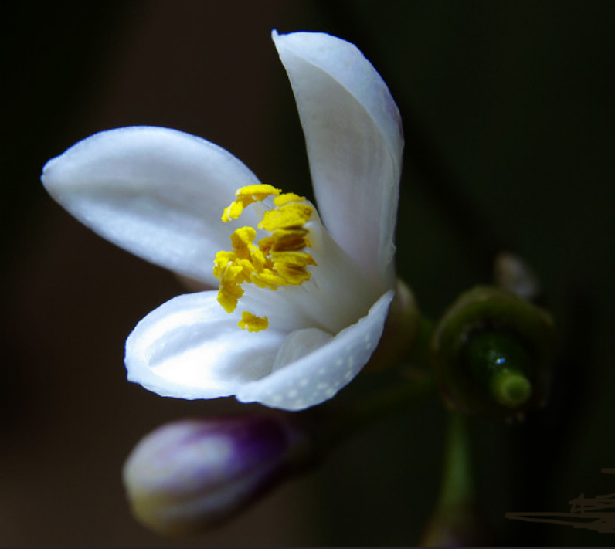
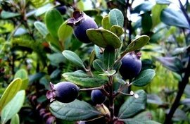
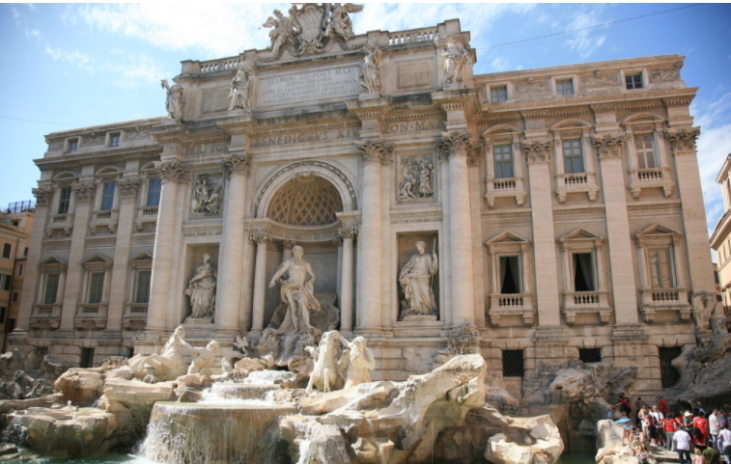
品读诗歌，整体把握
意大利——故乡
二、知识链接
月桂：罗马人视为智能、光明与和平的象征。
圆柱、大理石立像：古罗马和文艺复兴时期意大利建筑的鲜明特征。
柠檬花：四世纪殉教的罗马圣女圣维维亚纳之花。
桃金娘：罗马美神维纳斯的神树，象征爱情。

Slide 18
研读诗歌，体味情感
你知道吗，那柠檬花开的地方，
茂密的绿叶中，橙子金黄，
蓝天上送来宜人的和风，
桃金娘静立，月桂梢头高昂，
你可知道那地方？
前往，前往，
我愿跟随你，爱人啊，随你前往！
茂密的绿叶给人以生机勃勃的感觉，洁白的柠檬花、绿色的叶子、金黄的橙子、湛蓝的天空、静立的桃金娘、高昂的月桂一起描绘出明媚绚丽的画面。我们仿佛看到了一幅色彩斑斓的水粉画，蓝天之下和风宜人，柠檬花盛开于原野，果园里绿树成荫，硕果金黄，象征爱情的桃金娘悄然静立，默默含羞。而太阳神阿波罗神树月桂则迎风高展，器宇轩昂。

Slide 19
研读诗歌，体味情感
你知道吗，那柠檬花开的地方，
茂密的绿叶中，橙子金黄，
蓝天上送来宜人的和风，
桃金娘静立，月桂梢头高昂，
你可知道那地方？
前往，前往，
我愿跟随你，爱人啊，随你前往！
在整幅画面中，诗人只写了一个动态的景物，那就是宜人的和风。但这个动态的“风”既没有扰动桃金娘的“静立”，也没有改变月桂梢头高展的姿态，因此也就愈发衬托出了环境的静谧美好。置身其中，让人感到无限的安宁与舒适。轻盈的微风与宁静的氛围，动静相宜，借助意象，寥寥几笔，就把花果灿灿、光明自由、美如神境的意大利风光勾画出来，更何况这还是迷娘魂牵梦绕的故乡。

Slide 20
研读诗歌，体味情感
你知道吗，那柠檬花开的地方，
茂密的绿叶中，橙子金黄，
蓝天上送来宜人的和风，
桃金娘静立，月桂梢头高昂，
你可知道那地方？
前往，前往，
我愿跟随你，爱人啊，随你前往！
再读全诗，思考：迷娘想前往的分别是怎样的地方？表达了迷娘怎样的感情？
第一节：
生机勃勃、明媚绚丽、静谧美好
表达了迷娘对故乡的深切思念
对美好生活的向往和追求

Slide 21
研读诗歌，体味情感
知识链接
迷娘对美好爱情和生活的向往和追求
迷娘常常跑到一个水盆旁边去洗脸，非常急躁用力，几乎把脸皮都擦破了……她竭力想洗去她两颊上的脂粉。
——歌德《威廉·迈斯特》
当迈斯特提出要离开的时候，迷娘痛苦到全身痉挛，先是抽搐后是像瘫痪一般，直到迈斯特说出：“我将永远拥有你，不再离开你”的时候，她那颗破碎的心才得以完整。

Slide 22
课堂小结
美国著名的诗人埃德拉•庞德曾说过：“意象在任何情况下都不只是一个思想，它是一团或一堆相交融的思想，具有活力”，所以我们在鉴赏诗歌的时候要充分调动自己的感官、知识和经验，并且要整体地去挖掘诗歌中隐含的深刻意蕴。

Slide 23
谢谢观看！

Slide 24
高二—部编版—语文—第四单元
迷娘（之一）（答疑）
广州大学附属中学 李梦婕
第一课时

Slide 25
堂上训练
通过
B
1.下列各项中,没有语病的一项是( )。
A.正歌描写故国意大利的优美景物,这些景物的优美主要是以柠檬花、蓝天、和风、桃金娘、月桂来体现的。
B.人物感情通过对意象的描写表达出来,读者需要通过诗歌语言、节奏和意象用心去体会和感悟人物感情。
C.副歌部分仅改变了称呼,不仅增强了诗歌的抒情性和艺术感染力,而且使诗歌所表达的感情更加热切和丰富。
D.《迷娘(之一)》是歌德迷娘歌曲中最脍炙人口的一首,贝多芬、舒伯特、舒曼、柴可夫斯基等世界著名作曲家为这首诗歌谱曲至少百次以上。
位置互换
重复，删掉其中一个

Slide 26
堂上训练
2.下列有关文学常识的表述,不正确的一项是( )。
A.歌德,德国伟大诗人、剧作家、思想家,被恩格斯称为“最伟大的德国人”,也是世界称得上伟大的几个文学家之一。
B.《迷娘(之一)》是歌德长篇小说《威廉•迈斯特的学习时代》中的人物迷娘歌唱的一首歌曲。
C.迷娘是马戏团里走钢丝的演员,被主人公威廉•迈斯特赎买,后来强烈地爱上了迈斯特,可不久就因病去世。《迷娘(之一)》是一首优美的挽歌。
D.《迷娘(之一)》的特点是运用了复沓叠唱的艺术结构技巧。这种诗歌结构艺术在我国早就被熟练运用在《诗经》里。
C
哀悼死者的诗歌

Slide 27
堂上训练
3.这首诗在结构上的特点是什么？有什么好处？
明确：本诗各节的开头和结尾使用的句式基本相同，构成了一种明显的重复，这使得诗的结构整齐而稳定，具有旋律感。这种诗歌结构对于表达迷娘的复杂感情起到了很好的强调作用。首先，同一句式和相似句子的重复出现，强化了这一句子所传达的感情。每节诗以“你知道吗……”“你可知道……”不断发问，表达了迷娘对于被问到的景物的执着思念。而每节都重复发问“你可知道那……”，再次强调了这种感情。

Slide 28
堂上训练
3.这首诗在结构上的特点是什么？有什么好处？
明确：而每节诗末句的“前往，前往”不断重复，则强调了想要回到故乡的那种心情的急迫和强烈。其次，这种重复不是刻板的重复，而是有所变化，这就形成了稳定中的变化，而且是一种内容的递进和情感的深化和升华。迷娘思念的景物由故国到故园，最后到回故乡的道路，情感越来越急迫和强烈，而对于迈斯特的感情也由“爱人”到“恩人”再到“父亲”，得到了升华。

Slide 29
堂上训练
4.诗歌中，“你知道吗”“你可知道……”的询问以及“前往，前往”的回答有什么作用？
明确：“你知道吗”“你可知道……”的询问，既是询问也是倾诉，既引起读者的好奇心，也强化了迷娘对故乡的思念之情。副歌中迷娘的应答，不仅回应了询问，而且进一步把思乡之情变为回乡的行动。“前往，前往”这种回答不但强调迷娘回乡的坚决态度和迫切心理，而且在重复中有着微妙的变化，它与重复的内容共同形成本诗的深层内涵，即迷娘对威廉·迈斯特的复杂的情感。

Slide 30
堂上训练
5.全诗的内容结构有什么特点？
这首诗共三节，每一节都由正歌和副歌组成。
第一节正歌部分，表现了故国意大利的美好景物。
第二节正歌部分，描述了迷娘幼年生活的房子。
第三节正歌部分，描述了迷娘将来的归乡之路。
正歌部分借助不同场景的描述，表现了迷娘对故国的热爱与思念。

Slide 31
谢谢观看！

